Slide 1
Кәмелетке толмаған балалар қандай жұмыс істей алады?
Қазіргі балалар жастайынан ақша табудың жолын іздеп тұрады. Оған ең көп кездесетін себеп – ата-аналарының табысының аздығы, оларға көмек ретінде баланың кей қажеттіліктеріне қаражатты өзі табуы. Кейде ата-аналар баласын жастайынан еңбек етіп үйренсін, өзі табыс тауып, оны орнымен жұмсау арқылы қаржылық сауаттылығы да қалыптаса берсін деген ниетпен еңбекке араластырады. Осындай себептермен сабақтан тыс және бос уақытында, сондай-ақ демалыстарда жұмыс жасайтын балалардың саны қарқынды түрде көбеюде.

Slide 2
«Балалар еңбегі-Қазақстан Республикасы Еңбек заңнамасының талаптары мен шектеулері»
Қазақстан Республикасы Еңбек заңнамасының негізгі қағидаттарының бірі еңбек саласындағы кемсітушілікке, мәжбүрлі еңбекке және балалар еңбегінің ең нашар түрлеріне тыйым салу болып табылады.
Бала еңбегін заңсыз пайдалануға жол бермеу мақсатында Қазақстан Республикасының Еңбек кодексінде еңбек шартын жасасуға жол берілетін жас мөлшері айқындалған.
Баланы еңбекке баулу, еңбексүйгіштікке шақыру – тәрбиенің жалпы жүйесінің құрамды бөлігі. Еңбек адамның өзін қалыптастыруда шешуші рөл атқарады. Алайда, еңбек тәрбиесі балалар еңбегін пайдалану, қанауға ұласып кетпеуге тиіс. Еңбек кодексіне сәйкес ата-аналар мен балалар міндетті түрде білуі тиіс:

Slide 3
ҚАНДАЙ ЖҰМЫС ІСТЕЙ АЛАДЫ?
Баланы бағып-қағу – ата-ананың міндеті. Ал, егер жеткіншек жұмыс істеуге ұмтылса, өзінің дамуы, қоғамға сіңісуі үшін қолынан келгенді істеуіне көмектессеңіз болады. Ең алдымен бала еңбегіне қатысты заңнамалық шарттармен танысып шығыңыз. Екінші кезекте баламен бірге оған қосымша табыс табуға болатын нұсқаларды жазыңыздар. Баланың қабілетін, мінезі мен жасын ескеріңіз. Сосын олардың ішінен балаңыздың істей алатын, икемі, қызығушылығы бар жұмысын таңдайсыздар. Балалар циркте, театрда, концерттер мен кинода әртіс болып жұмыс істей алады. Тек баланың денсаулығы мен адамгершілік дамуына залал келмеуі тиіс. Ал денсаулығына зақым келмейтін басқа салаларда бала оқудан бос уақытта ақша табуы үшін 14-ке толған болуы міндетті.
*16 жастан асса, Жұмыспен қамту орталығына, еңбек биржаларына жүгінуге болады. Жасөспірім біліктілігін арттыру, жаңа мамандық алу, кәсіпкерлік негіздерін оқу және жұмысқа орналасу үшін жастарға арналған бағдарламаларға қатыса алады. Сонымен бірге кәсіби дайындықты, жұмыс өтілін қажет етпейтін қоғамдық жұмыс, аула сыпырушы, әлеуметтік қызметкер, промоутер, актер-аниматор, т.с.с. ретінде ақша таба алады. Кәмелетке толмағандар 22:00-ден 06:00-ге дейін жұмыс істей алмайды.
*14-16 жас аралығындағы балаларға аптасына 24 сағат, 16 жастан бастап кәмелетке толғанға дейін аптасына 36 сағат жұмыс істеуге рұқсат.
*18-ге толмаған балаларға жоспардан тыс қосымша жұмыстарды жүктеуге, жыл сайынғы еңбек демалысынан шақырып алуға және вахталық әдіспен жіберуге болмайды.

Slide 4
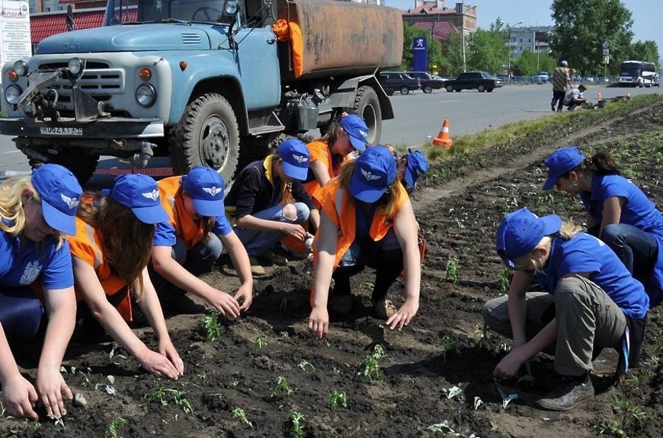
*14-16 жас аралығындағы балаларға аптасына 24 сағат, 16 жастан бастап кәмелетке толғанға дейін аптасына 36 сағат жұмыс істеуге рұқсат.
*18-ге толмаған балаларға жоспардан тыс қосымша жұмыстарды жүктеуге, жыл сайынғы еңбек демалысынан шақырып алуға және вахталық әдіспен жіберуге болмайды.

Slide 5
ҚАНДАЙ ЖҰМЫСТАРҒА ТЫЙЫМ САЛЫНАДЫ?
Қазақстан заңнамасына сәйкес жасөспірімдерге тыйым салынған жұмыс орындары бар. Олар: денсаулыққа зиянды қалдықтар бөлінетін өндіріс орындары, құмар ойын бизнесі, түнгі ойын-сауық орындары, алкоголь, темекі бұйымдары, есірткі және психотроп заттармен байланысты кез келген жұмыс..

Slide 6
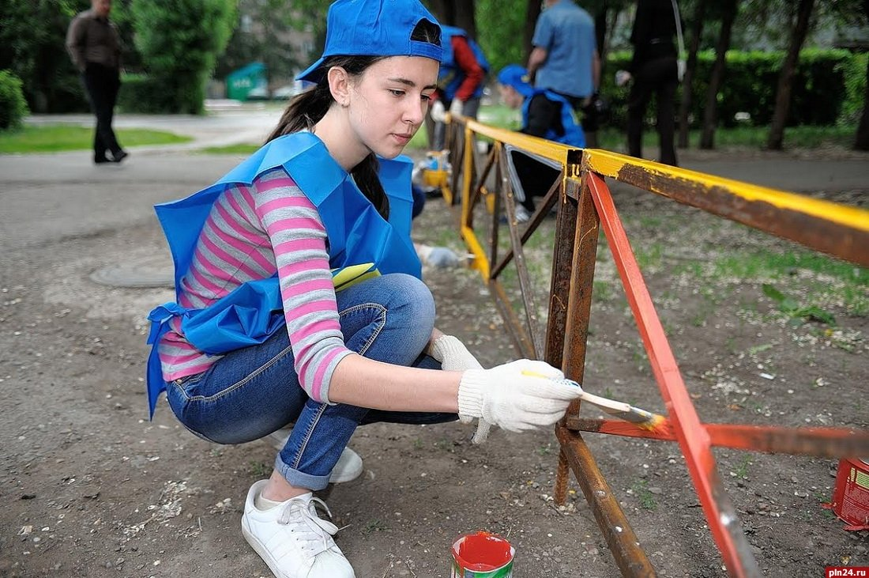
Кәмелетке толмағандарға материалдық жауапкершілігі бар лауазымда (мысалы, кассир немесе қойма қызметкері) және зиянды әрі қауіпті жұмыста, вахталық әдіспен жұмыс істеуге болмайды. Кәмелеттік жасқа толмаған қазақстандықтарға 4,1 келіден ауыр заттарды көтеру және тасу жағдайында жұмыс істеуге болмайды

Slide 7
ҚАНДАЙ ЖАЛАҚЫ АЛА АЛАДЫ?
Балалар үшін арнайы белгіленген сома жоқ. Жұмыс берушімен алдын ала келіскен жалақыны алады. Бірақ олар айына кем дегенде ең төменгі жалақы алуға тиіс.
2022 жылы оның мөлшері 60 000 теңгеге тең. 15 жастан бастап балалардың жұмыс берушімен еңбек келісімшартын жасасуға құқығы бар. Оған ата-ана немесе баланың қамқоршысы, асырап алушысы қол қоюы тиіс. 16 жастағы жасөспірімдер ата-ана қолынсыз келісімшарт бекіте алады. Әйтсе де, бұл жаста ауыр жұмыспен, денсаулық пен рухани дамуына қауіпті және зиян ортада жұмыс істеуге тыйым салынған. Сондай-ақ, бұл жаста жұмыс берушінің меншігін күзететін, толық материалдық жауапкершілігі бар лауазымдарда жұмыс істеуге болмайды. Егер жұмыс беруші келісімшарт жасаспаса, айыппұл салынады. Мұндай жағдайда ең алдымен еңбек инспекциясы органдарына жүгінген жөн. Кәмелкетке толмағандар жұмысқа уақытша жарамсыздыққа байланысты демалыс және өтемақы да ала алады. Бұл үшін дәрігерден алынған еңбекке уақытша жарамсыздық парағын ұсынса болғаны. Өтемақы мөлшері барлық қызметкерге бірдей заңдылықпен есептеледі.

Slide 8
БАЛА ЖҰМЫСТАН БАС ТАРТА АЛА МА?
Кей жағдайда ата-аналар қандай да бір себеппен баланы өз қалауынсыз жұмыс істеуге мәжбүрлеп те жатады. Тәрбие тәсілі болсын, жеке отбасылық кәсіпке көмектесу болсын, өзі қаламаса, бала жұмысты істеуден бас тартуға құқылы. Егер дұрыс және заңды түрде әрекет еспесеңіз, баланы еңбек етуге, табыс табуға үйретемін деп денсаулығына зақым келтіріп, болашағына балта шауып, ақшаға құнықтырып алуыңыз әбден мүмкін. Еңбек тәрбиесі баланың Отанға, адамдарға, достарға деген сүйіспеншілікпен, үлкен-кішіге сыйластықпен қарауға, адамгершілігін жоғалтпауға тәрбиелеумен, бойындағы қабілет-қарымын шыңдаумен ұласуы тиіс.

